Slide 1
Convex Hull & Line Sweep
Oleh: Christianto Handojo
Pelatnas I TOKI 2015
Institut Teknologi Bandung
18 November 2014

Slide 2
Definisi Convex Hull
Pengertian polygon convex :
Nilai semua sudut dalam antar 2 sisi yang bersebelahan <= 180º.
Setiap titik sembarang dalam polygon bisa melihat seluruh isi polygon.
Setiap garis antar 2 titik sudut tidak melalui bagian luar polygon.

Slide 3
Definisi Convex Hull
Asumsi:
Ruang 2 dimensi (x dan y saja)
Problem:
Diberikan kumpulan titik S, cari polygon convex dengan area terkecil sehingga S terletak dalam polygon tersebut.
Note:
Untuk dimensi yang lebih tinggi, ganti kata area dengan volume atau yang sesuai.

Slide 4
Gift-Wrapping Algorithm
Nama lain: Jarvis' March
Mulai dari titik yang pasti menjadi titik convex hull, misal paling bawah kiri.
Iterasi semua titik, ambil satu titik yang menyebabkan semua titik berada di satu sisi garis (clockwise atau counter clockwise terserah, yang penting konsisten selama eksekusi).
Titik ini jadi pivot baru, ulangi sampai titik yang diambil adalah titik awal.

Slide 5
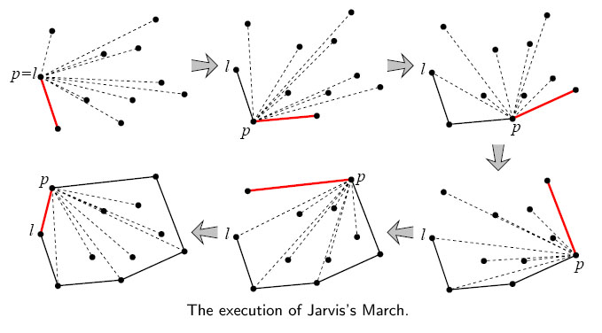
Gift-Wrapping Algorithm

Slide 6
Gift-Wrapping Algorithm
Kompleksitas waktu : O(nh), h adalah banyak titik yang menyusun convex hull
Contoh dari output-sensitive algorithm.
Secara umum kalah dari O(n lg n).

Slide 7
Graham's Scan
Ambil satu titik yang pasti menyusun convex hull, misal titik paling bawah kiri. Titik ini jadi pivot.
Sort titik-titik lainnya berdasarkan sudut polar dengan titik pivot. Penjelasan disini diasumsikan sort diutamakan yang lebih clockwise.
Masukkan titik pivot beserta titik pertama hasil sort ke dalam hull sementara.
Untuk setiap titik p hasil sort, buang titik-titik dari ujung hull sementara yang menyebabkan segmen (p,u1) belok clockwise dari (u1, u2). Kemudian masukkan p ke ujung hull sementara. u1 adalah ujung dari hull sementara, sedangkan u2 adalah titik sebelum u1.

Slide 8
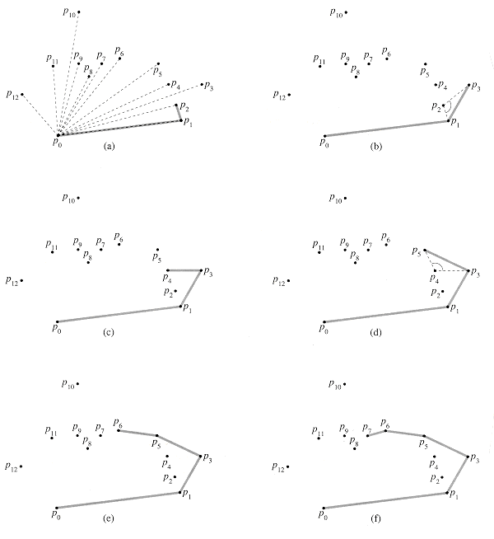

Slide 9
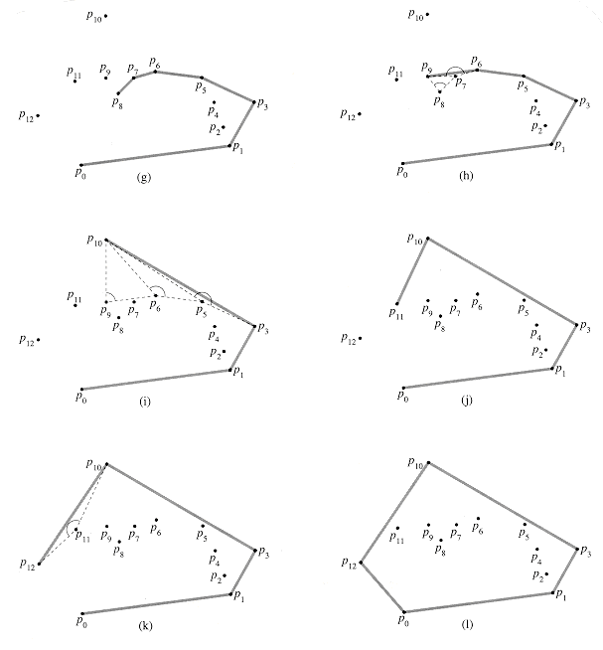

Slide 10
Graham's Scan
Hull sementara bisa dicatat dalam stack (buat sendiri, stack STL tidak mendukung akses ke elemen sebelum top).
Karena setiap titik hanya masuk stack sekali dan hanya dibuang sekali, kompleksitas untuk penyusunan convex hull adalah O(n).
Sorting titik asumsikan pakai yang O(n lg n).
Kompleksitas total : O(n lg n).
Jangan lupa handle kasus kalau dalam stack hanya ada 1 titik (langsung masukin titik p aja).

Slide 11
Monotone Chain Algorithm
Bisa juga disebut Andrew's algorithm / Andrew's monotone chain.
Versi Graham's Scan dengan sorting titik berdasarkan koordinat x.
Penyusunan convex hull dipecah 2 bagian, penyusunan bagian atas (upper hull) dan bagian bawah (lower hull).
Untuk upper hull, buang selama belokan ccw. Untuk lower hull, buang selama belokan cw. (Asumsi proses dari x terkecil).

Slide 12
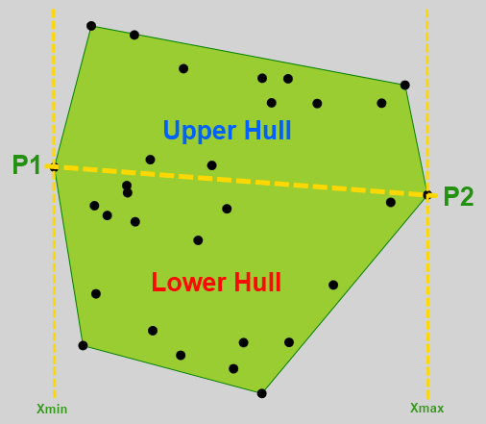
Monotone Chain Algorithm

Slide 13
Monotone Chain Algorithm
Bagian upper hull dan lower hull bisa dibuat dalam O(n).
Sorting diasumsikan O(n lg n).
Kompleksitas total O(n lg n).
Cocok kalau titik dari input sudah terurut berdasarkan koordinat x.

Slide 14
Cara Menghitung Arah Belok
Jangan pakai gradien garis (lama, riskan salah).
Pakai “Cross Product”
Misal p1 dan p2 mau dibandingkan dengan titik awal (0,0). p1 x p2 = (p1.x*p2.y)-(p2.x*p1.y).
Kalau p1 x p2 positif, p1 clockwise terhadap p2 (terhadap (0,0)). Kalau negatif, p1 counter clockwise. Kalau 0, segaris.
Kalau terhadap p0, bukan (0,0)? Geser ketiga titik hingga p0 terletak di (0,0), gunakan cara yang sama.

Slide 15
Contoh “Cross Product”
p1 = (2,0), p2 = (-1,3)
p1 x p2 = (2*3)-(0*-1) = 6 → clockwise
p1 = (2,0), p2 = (-1,-3)
p1 x p2 = (2*-3)-(0*-1) = -6 → counter cw.
P1 = (2,0), p2 = (-1,0)
p1 x p2 = (2*0)-(0*-1) = 0 → segaris

Slide 16
Arah Belok Untuk Garis
Misal ada garis (p0,p1) dan (p1,p2), yang dicari adalah orientasi garis (p1,p2) terhadap (p0,p1).
Gunakan “Cross Product” pada (p1-p0) dan (p2-p0).
Yang harus diingat adalah arah belok garis terbalik dengan hasil “Cross Product”. Misal p1 clockwise terhadap p2, maka garis (p1,p2) counter clockwise terhadap garis (p0,p1).

Slide 17
Catatan Penting
Semua penjelasan ini dibuat dengan asumsi tidak ada 3 titik kolinear. Kalau ada, harus ada penyesuaian.
Untuk Graham's scan, untuk 2 buah titik dengan sudut polar sama, urutkan berdasarkan jarak mereka dengan titik pivot.
Untuk Jarvis' March, kalau ada lebih dari satu kandidat, pilih yang paling dekat / paling jauh.
Untuk monotone chain, untuk 2 titik dengan x sama, sort berdasarkan y.

Slide 18
Line Sweep
Diberikan titik-titik, sort berdasarkan koordinat x.
Proses secara berurutan, bisa dari terkecil / terbesar.
Untuk setiap saat, digunakan struktur data untuk menyimpan titik-titik yang “aktif”, diurutkan berdasarkan koordinat y.
Kompleksitas bergantung pada proses yang dilakukan per titik.

Slide 19
Struktur Data yang dipakai
Set C++ / Java
BBST, seperti AVL Tree / RBT.
Segment Tree

Slide 20
Contoh Problem
Closest Pair (bisa DnC juga)
Line segment Intersection
Area of Union of Boxes

